Slide 1

Juhendajad: Tiina Rüütmaa ja Piret Baird
Liikmed: Eneli Hein, Anne Hints, Kleelja Jakobson, Maria-Johanna Jõemets, Kristiin Kitkas,
Anneli Lassel, Jelizaveta Mitšuda, Kristina Mordvinova, Kristiina Motrunich, Susan Ots,
Eleri Oviir, Emma Leen Paalpere, Tiina Roosalu, Triinu Saun, Mathias Sinimäe,
Helena Teesalu, Kadi Tikker, Helerin Tõnurist, Riina Wilson ja Tatjana Besedina
Tallinna Ülikool
ELU projekt „Meie olemegi keelekeskkond“
Tallinn 2025

Slide 2
Teema tutvustus
Projekt pöörab tähelepanu emakeelekõneleja rollile keelekeskkonna kujundamisel.
Tavaliselt keskendutakse keeleõppijale, meie aga sellele, kuidas eestlased ise saavad õppijaid toetada.
Keeleõppijale on oluline kogeda eesti keelt igapäevaelus – poes, tööl, bussis.
Raskuste ilmnemisel minnakse kergekäeliselt üle üldtuntud rahvusvahelisele keelele > see pärsib motivatsiooni
Lahendus: emakeelekõnelejad teadvustavad oma vastutust ja toetavad õppijat suhtluses.

Slide 3
Projekti eesmärk
Eesmärk: tõsta teadlikkust, et iga eestlane on osa keelekeskkonnast.
Soovime muuta suhtumist ja teadvustada, et keeleõpe on kahepoolne.
Luua praktiline juhendmaterjal: infovoldik, artikkel, sotsiaalmeedia postitused, videojuhend.
Tulemused: vähem hirme, rohkem julgust, keelebarjääri vähenemine ja tugevam eesti keel.
Muuta keelekeskkond õppijaid toetavamaks.

Slide 4
Probleemi olulisus, kirjeldus ja meetodite valik
Probleemi olulisus
Keeleõppijad ei saa piisavalt reaalset suhtluspraktikat.
Emakeelekõnelejad ei teadvusta oma rolli keelekeskkonna kujundajatena.
Keele vahetamine (nt inglise keelele) takistab õppijal enesekindlust ja keelekasutust.
Hirm eksimise ees ja toetuse puudumine vähendavad motivatsiooni.

Slide 5
Probleemi olulisus, kirjeldus ja meetodite valik
Probleemi kirjeldus
Eesti keelt õpitakse sageli formaalses õpikeskkonnas (klassiruumis), kuid igapäevaelu suhtlusvõimalused on piiratud.
Keeleõpe ei ole ainult grammatika – oluline on ka julgus, kuulamisoskus ja sotsiaalne aktsepteeritus.
Vajadus on toetava, igapäevase keelekeskkonna järele, kus emakeelekõnelejad osalevad teadlikult.

Slide 6
Probleemi olulisus, kirjeldus ja meetodite valik
Meetodite valik
Infomaterjalid: voldik, artikkel ja videojuhend emakeelekõnelejatele.
Sotsiaalmeedia: postitused Instagramis ja TikTokis, et jõuda laiema publikuni.
Kirjanduse analüüs: teoreetiline ja praktiline taust toetatud teadusartiklite ja juhendmaterjalidega.
Käitumismustrite mõjutamine: praktilised soovitused igapäevasituatsioonideks, et toetada keeleõppijaid.

Slide 7
Tegevuste kirjeldus ja sidusrühmadeni jõudmine
Projekti käigus valmisid emakeelekõnelejat toetavad materjalid, mis sisaldavad praktilisi soovitusi, kuidas igapäevases suhtluses keeleõppijat toetada.
Projekti sidusrühmad:
emakeelekõnelejad – teavitamine nende rollist keelekeskkonna loojatena
keeleõppijad – toetava ja julgustava keskkonna kaudu kaudselt toetatud
Kanalid sidusrühmadeni jõudmiseks:
Instagram, TikTok
artiklid, infovoldikud, videojuhend
koostöö haridusasutuste ja KOVidega

Slide 8
Projekti jätkusuutlikkus
Jätkusuutlikkus tagatakse ajakirjanduses ilmunud artiklite ja sotsiaalmeediasse loodud kontode abil.
Projekti raames loodu jääb kasutusse ka pärast projekti lõppu.
Teema, millele me oma projektiga valgust heitsime, on ka tulevikus aktuaalne ning seetõttu on tähtis, et sel kevadel loodud sisu on pärast projekti lõppu tarbitav.

Slide 9
Projekti tegevuskava
Tähtsad kuupäevad:
26.02 – sotsiaalmeedia kontode loomine + iga pühapäev uus postitus
02.04 – artikli kirjutamine
21.-27.03 – vahenädala esitlused
10.03-30.04 – animatsiooni loomine ja avalikustamine koolides
15.-30.04 – voldiku kujundamine ja printimine
25.-30.04 – projekti portfoolio koostamine, esitamine
05.05 – artikli ilmumine ajalehes

Slide 10
Kommunikatsioon sidusrühmadele
Peamine sihtrühm olid emakeelekõnelejad, et tõsta nende arusaama oma rollist, kuid lõppkokkuvõttes saavad sellest kasu kõik eestikeelses keskkonnas elavad inimesed.
Jõudmaks eri vanusegruppideni valmisid projekti käigus artikkel, infovoldik, videojuhend ning sotsiaalmeediapostitused nii Instagramis kui ka TikTokis.

Slide 11
Tulemuste kokkuvõte ja lisad
Artikkel „Eesti keelt õpid rääkides ja rääkida peab julgema“ ilmus ajalehe Loksa Elu aprillikuunumbris ning Haabersti linnaosa ajalehe maikuunumbris.
Instagrami ja TikToki kontod, kus projekti kestel ilmusid igal nädalal teemakohased postitused ja videod.
Infovoldik, mis pakub praktilisi soovitusi – levitati koolides, raamatukogudes, ülikoolides ning kohalikes omavalitsustes.
Animatsioon, mida levitati Rapla Vesiroosi koolis, Märjamaa, Tallinna Kuristiku, Haabersti Vene ning Tallinna Mustjõe Gümnaasiumides.

Slide 12

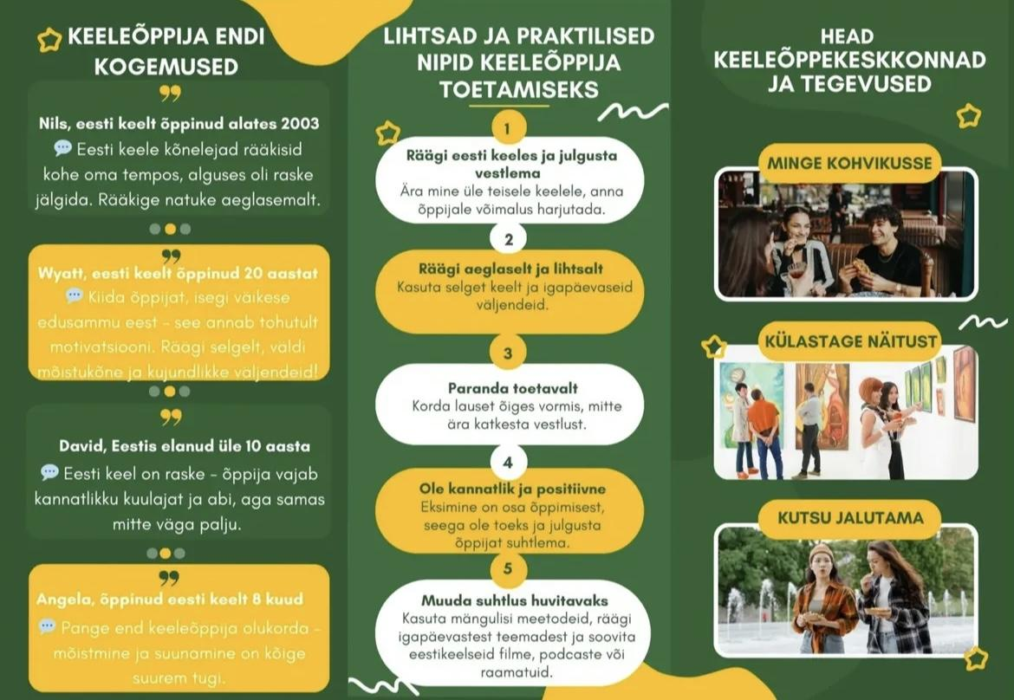

Slide 13
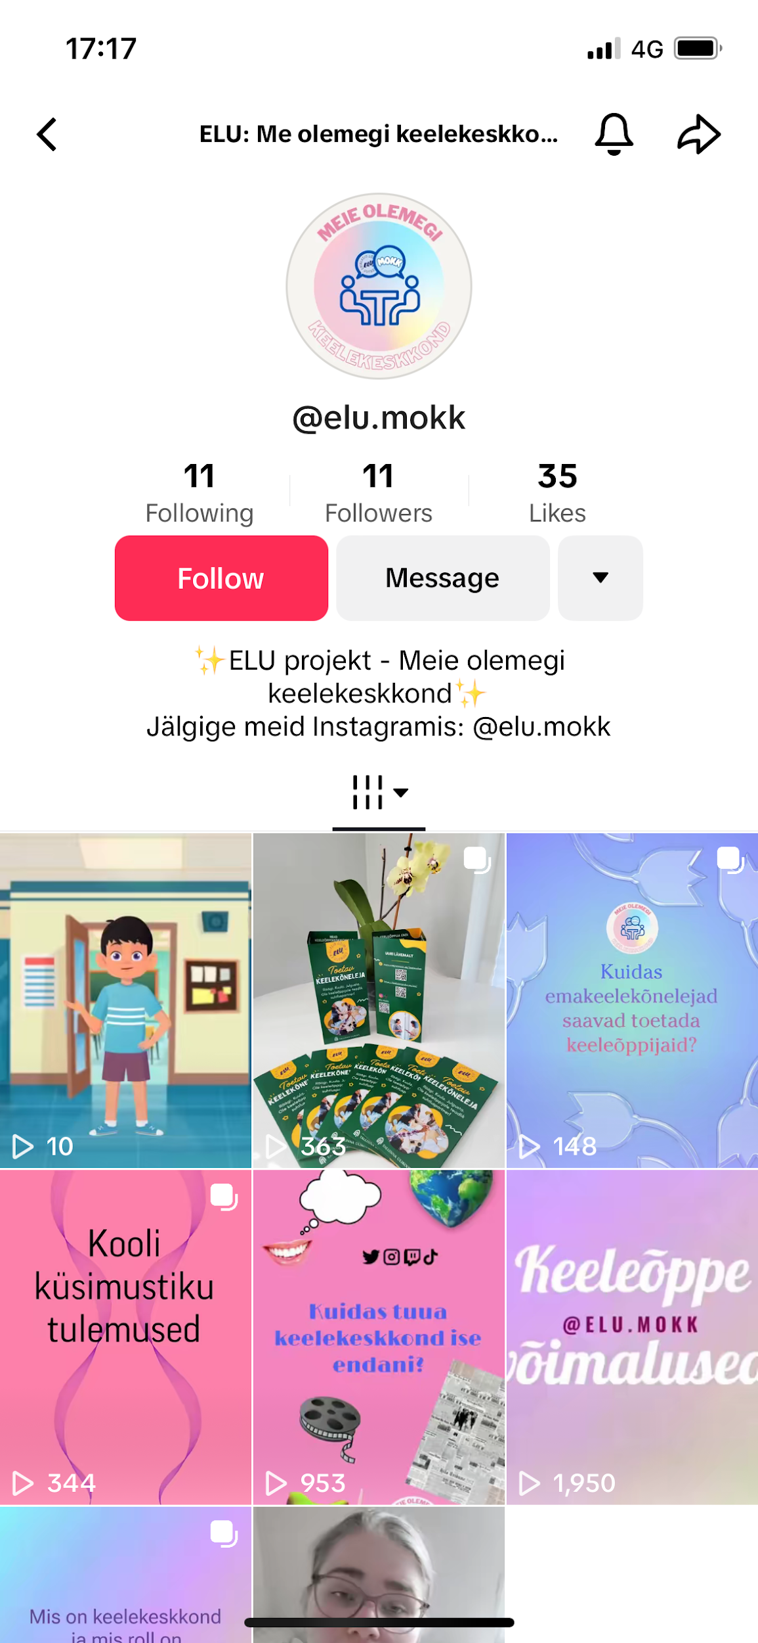
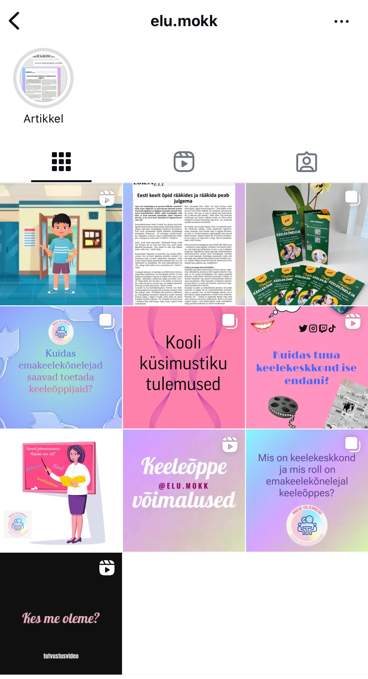

Slide 14
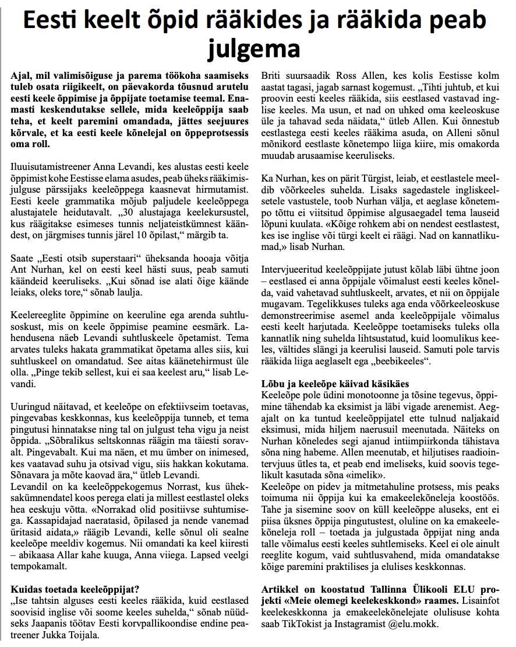

Slide 15
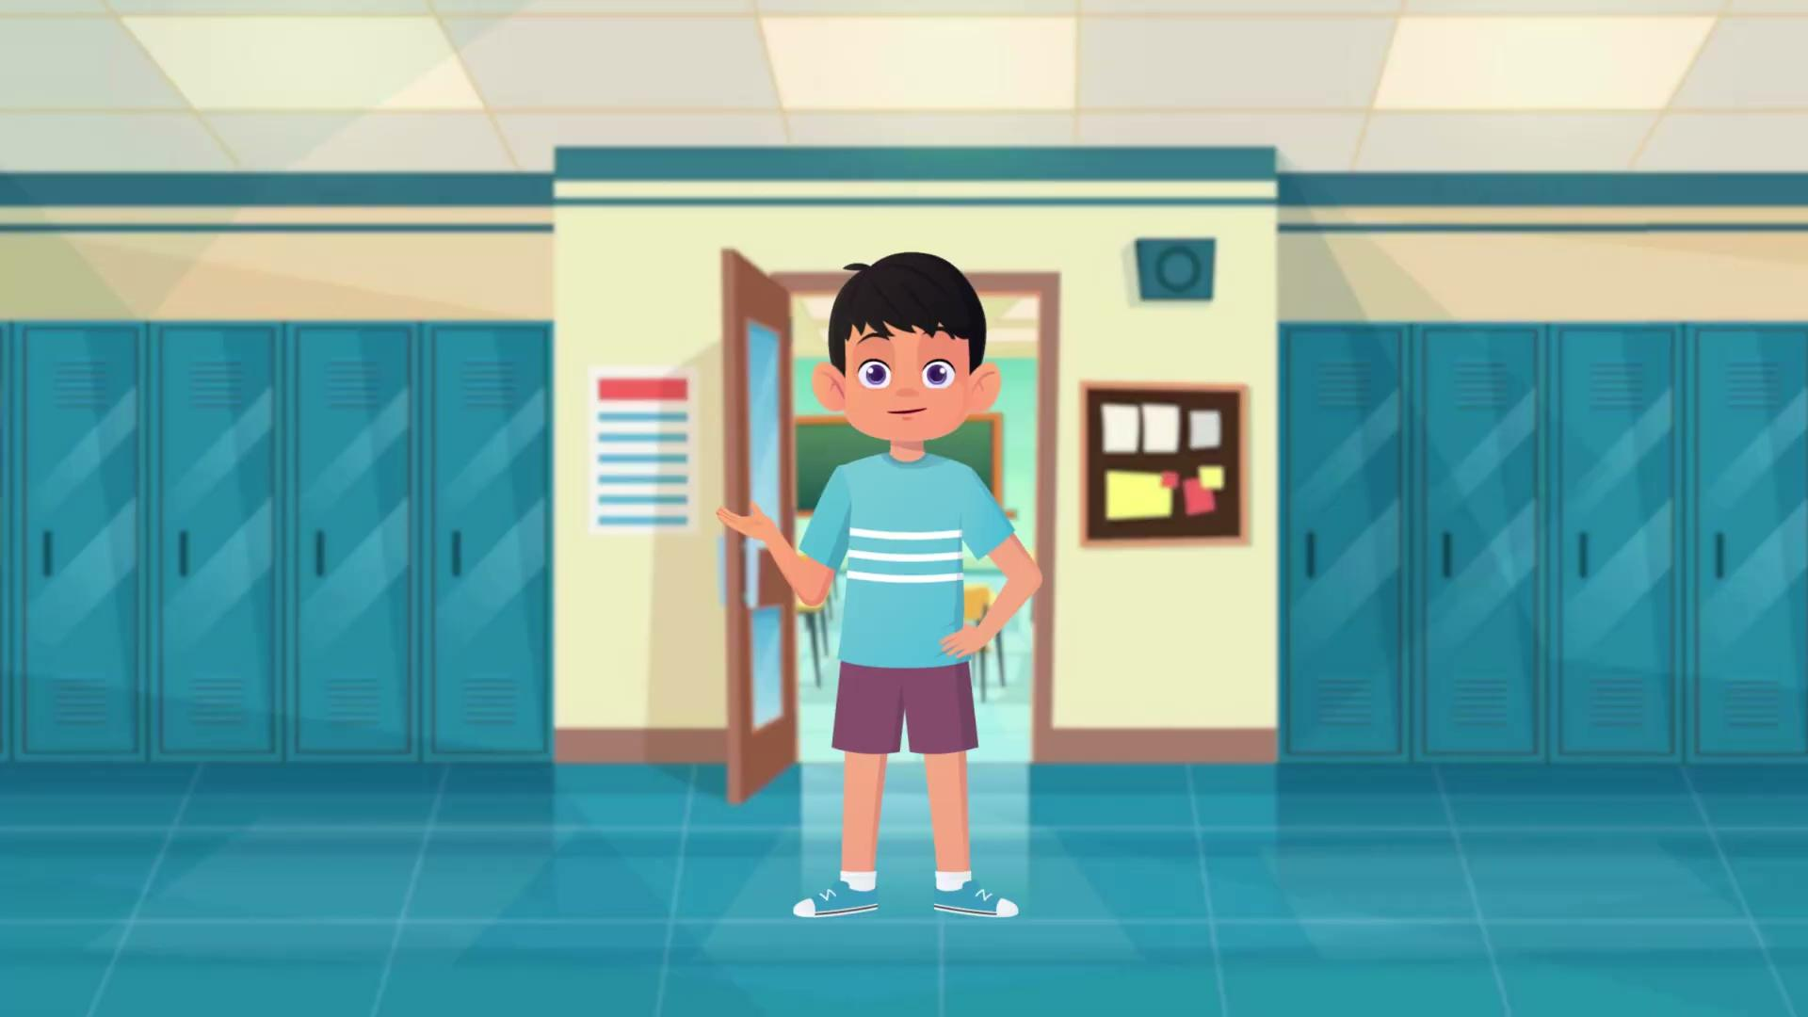

Slide 16
Teaduspõhisus
Keeleõppe peamine eesmärk on osata pädevalt suhelda ja tegutseda sihtkeelses keskkonnas (Argus et al., 2021).
Keelekeskkond võib olla reaalne, sotsiaalne või virtuaalne (Kikerpill & Kingisepp, 2000).
Keelekeskkonnas on oluline nii keeleõppija kui ka keelekõneleja roll (Kikerpill & Kingisepp, 2000).
Keelekõneleja saab keeleõppijat toetada ja julgustada (Metslang, 2021; Nurchalis et al., 2022).

Slide 17
Kasutatud kirjandus
Argus, R., Rüütmaa, T., ja Verchik, A. (2021). Mitmekeelsus, esimese ja teise keele omandamine. Peamistest teooriatest, uuringutulemustest ja õpetamismeetoditest: kirjandusülevaade. Tallinna Ülikool.
Clark, B., Wagner, J., Lindemalm, K., & Bendt, O. (2011, aprill). Språkskap: Supporting Second Language Learning "In The Wild". INCLUDE 2011 konverents, London.
Ehala, M., & Koreinik, K. (2016). Eesti keele oskus ja kasutus teise keelena: Lisandusi rahvaloenduse andmetele. Keel ja Kirjandus, detsember 2016.
Kikerpill, T., & Kingisepp, L. (2000). Keelekeskkond võõrkeeleõppe toetajana: Keeleõpetaja metoodikavihik. TEA Kirjastus.

Slide 18
Kasutatud kirjandus
Kirsiste, R. (2024). Eesti keele kui teise keele õppija: ilma teieta me ei õpi. https://ut.ee/et/sisu/eesti-keele-kui-teise-keele-oppija-ilma-teieta-me-ei-opi
Klaas-Lang, B. (2022). Kogukondlik keeleõpe – võimalus kasvatada keeleõppe motivatsiooni. Eesti Haridusteaduste Ajakiri, 10(2), 228–250.
Metslang, H. (2021). Juhend iseseisvaks keeleõppeks: Õpioskused ja keelekeskkond. Guide for independent language learning: Learning skills and language environment. Integratsiooni Sihtasutus.
Nurchalis, N.F, Nurhamdah, N., Bakoko, R., & Afdaliah, N. (2022). Students Autonomous Learning Activities outside the Classroom to Master English as a Foreign Language. Pedagogy: Journal of English Language Teaching, 10(1). 60-75 https://doi.org/10.32332/joelt.v10i1.4716

Slide 19
Kasutatud kirjandus
Ojamets, O. (2020, 10. november). 2 põhjust, miks igapäevane kuulamine on eduka keeleõppe võti. Speakly Blog. https://www.speakly.blog/post/2-p%C3%B5hjust-miks-igap%C3%A4evane-kuulamine-on-eduka-keele%C3%B5ppe-v%C3%B5ti
Rodgers, M. P. H. (2018). Extensive Viewing: Extra-Curricular Language Learning Outside the Classroom Walls. The TESOL Encyclopedia of English Language Teaching, 1–7. Wiley.

Slide 20
Täname tähelepanu eest!
Küsimusi?

